Slide 1
小学校 体育（運動領域）
〔第１学年及び第２学年〕
器械・器具を使っての運動遊び
「マットを使った
運動遊び」
【思考力、判断力、表現力等編】
学習時間の目安：約15分

Slide 2
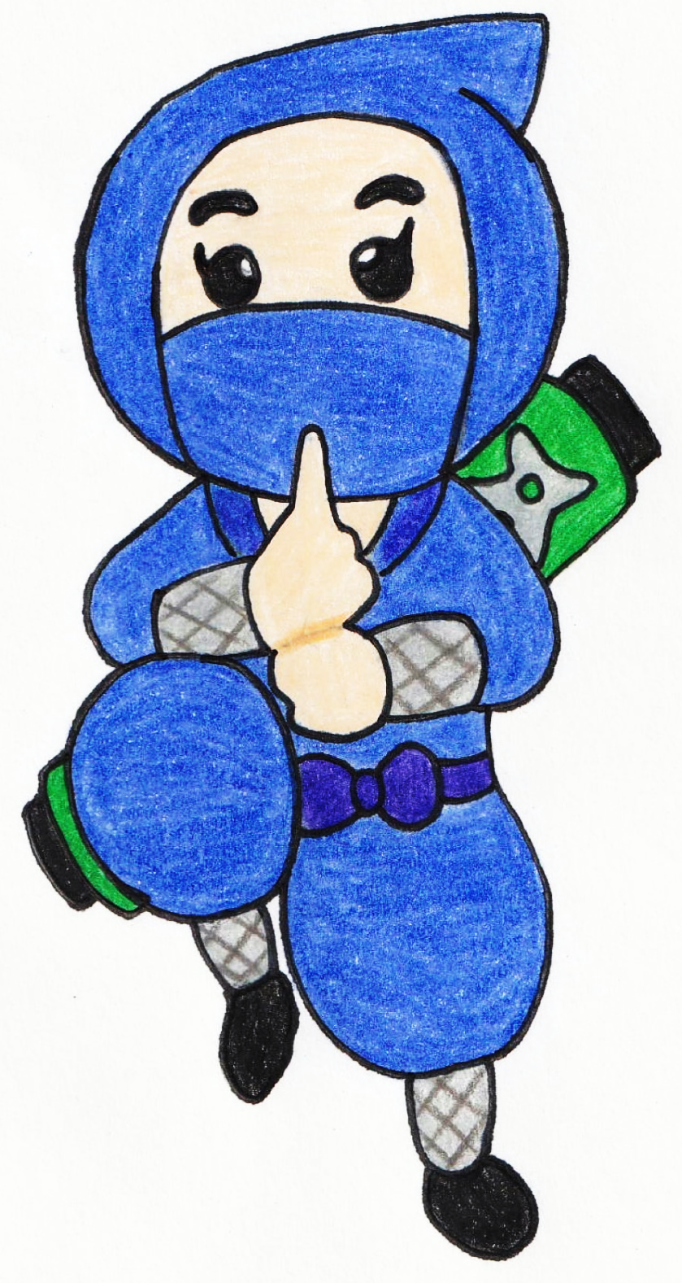
めざそう！
「マットのたつじん」
あ、
さあ、たびへ
しゅっぱつだ！
つぎは、
「おはなしマットづくり」に チャレンジしよう。
がくしゅうした（ならった）にんじゅつ（〇〇のじゅつ）
から すきなうごき（〇〇のじゅつ）をえらぼう。

Slide 3
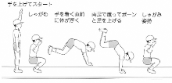
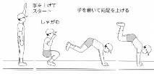
カードを つかって がくしゅうするよ。
カードを よういしてね。
これまで、がくしゅうしてきた
にんじゅつ（〇〇のじゅつ）
イヌさん
ウマさん
アザラシさん
のじゅつ
のじゅつ
のじゅつ
シャクトリムシさん
ウサギさん
カエルさん
のじゅつ
のじゅつ
のじゅつ
参考 新しいマット運動の授業づくり 体育科教育〔別冊〕2008．11

Slide 4
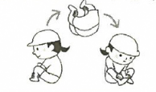
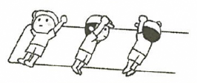
これまで、がくしゅうしてきた
にんじゅつ（〇〇のじゅつ）
ゆりかご
まえころがり
うしろころがり
のじゅつ
のじゅつ
のじゅつ
だるまころがり
まるたころがり
のじゅつ
のじゅつ
たくさんの にんじゅつ（○○のじゅつ）が
あったね。
参考 「体育が苦手な教師でも必ずうまくいく！マット・鉄棒・跳び箱指導の教科書」 学陽書房2018年 著 三好真史 イラスト 榎本はいほ

Slide 5
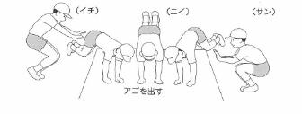
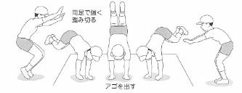
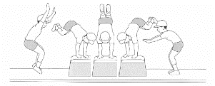
これまで、がくしゅうしてきた
にんじゅつ（〇〇のじゅつ）
カエルのあしうち
川とび
のじゅつ
のじゅつ
とびばことび
うでたてよことびこし
のじゅつ
のじゅつ
参考 新しいマット運動の授業づくり 体育科教育〔別冊〕2008．11

Slide 6
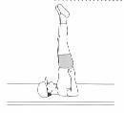
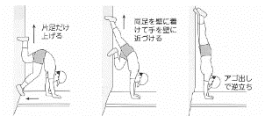
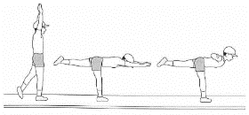
これまで、がくしゅうしてきた
にんじゅつ（〇〇のじゅつ）
せしじとうりつ
かべをつかっての とうりつ
のじゅつ
のじゅつ
ブリッジ
ポーズ
のじゅつ
のじゅつ
参考 新しいマット運動の授業づくり 体育科教育〔別冊〕2008．11

Slide 7
オリジナルカード
あたらしい にんじゅつ（〇〇のじゅつ）を
つくって みよう。
じぶんの オリジナル
にんじゅつも つくろう。
たのしいなまえを つけてね。

Slide 8
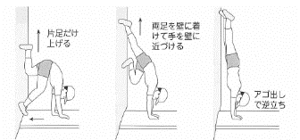
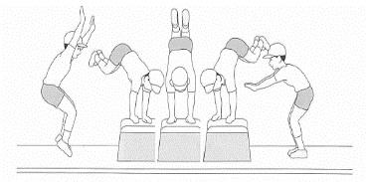
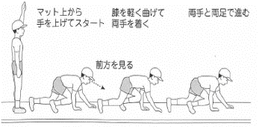
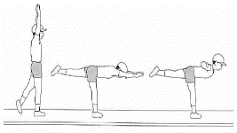
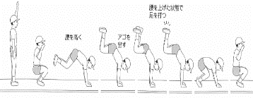
おはなしマットを つくってみよう
①
②
③
④
⑤
ウサギさん
だるまころがり
うでたてよことびこし
カエルさん
とびばことび
まるたころがり
後ろころがり
川とび
ポーズ
せしじとうりつ
アザラシさん
かべをつかってのとうりつ
イヌさん
じぶんで つくった じゅつ
ウマさん
カエルさんの足打ち
前ころがり
ゆりかご
ブリッジ
シャクトリムシさん
さあ、おはなしづくりを はじめよう。
このように、 ①から⑤に カードをおいて つくるよ。
どんな おはなしに したいか かんがえながら カードを おくといいよ。
すてきな おはなしを つくってね。
まずは、いろいろ おいてみよう

Slide 9
おはなしマットを つくってみよう
①
②
③
④
⑤
ウサギさん
とびばことび
せしじとうりつ
後ろころがり
ブリッジ
じゅんばんを いれかえても いいよ

Slide 10
たとえば
つぎは、おはなしを たしかめるよ。
まず、おてほんを みてみよう。
①
②
③
④
⑤
イヌさん
前ころがり
まるたころがり
川とび
ポーズ
イヌさん
よいしょ
よいしょ
あるいて
きたよ
石に
つまずき、ころんだよ
さかみち
コロコロ
ころがって
川におちそうだけど、
ジャンプして
さいごは、きれいに
はい、
ポーズ！

Slide 11
おはなしのとおりに
やってみたよ。みてね！

Slide 12
おはなしマットを つくってみよう
①
②
③
④
⑤
ウサギさん
とびばことび
せしじとうりつ
後ろころがり
ブリッジ
では、みんなも やってみよう。したのしかくに おはなしを かいてね。
おはなしを うまく つなげられないときは、じゅんばんを いれかえたり、
カードを かえたりしていいよ。おはなしが できたら、カードを はりつけてね。

Slide 13
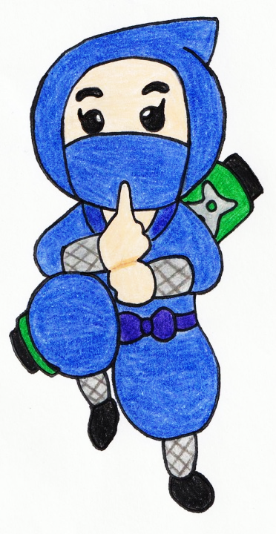
おはなしマットはっぴょうかい
じゅぎょうで、きょう つくった
おはなしを みんなに
はっぴょう します！
おたのしみに！

